Slide 1
PHYPHOX mobitel kao mjerni instrument
Damira Čupić, profesor mentor
I. gimnazija Split

Slide 2
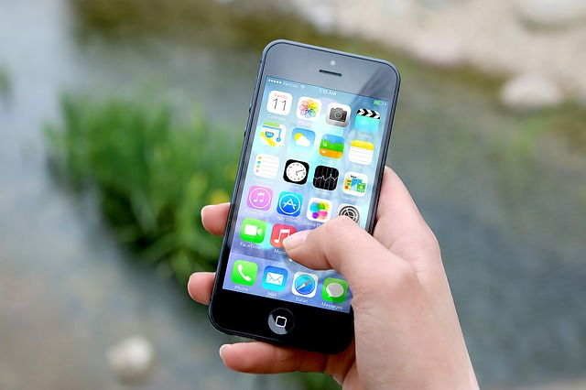
Uvod
džepni mjerni uređaji
senzori koji se nalaze u mobitelu
aplikacije i princip njihovog rada
obrada podataka
oštećenje mobitela

Slide 3
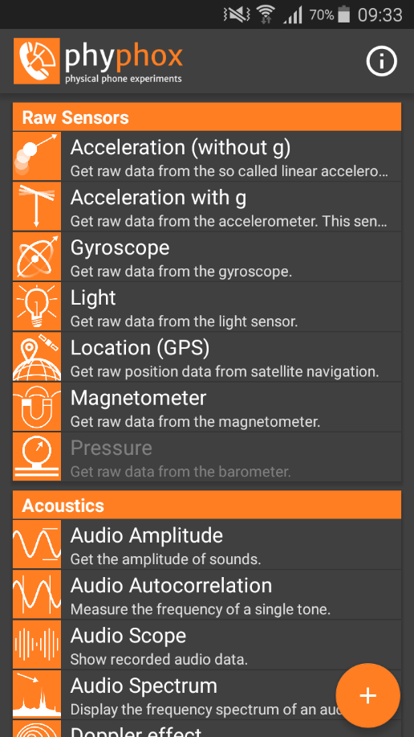
Senzori
Akcelerometar
Magnetometar
Žiroskop
Senzor osvijetljenosti
Barometar …

Slide 4
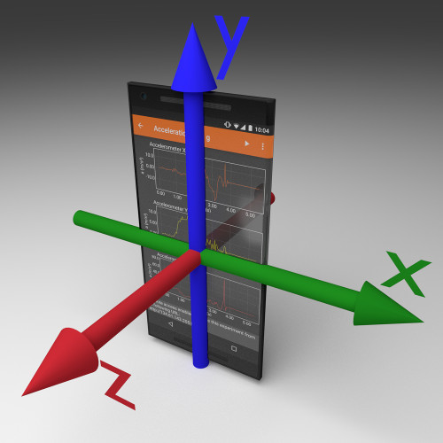
Koordinatni sustav

Slide 5
Ukratko o aplikaciji
dostupna besplatno na Androidu i iOS-u
omogućava očitavanje podataka s više senzora
2nd Institute of Physics of the RWTH Aachen University.
na web stranici imaju ponuđene ideje i upute za eksperimente
omogućava izvoz podataka u različitim formatima (npr. MS Excel)
dozvoljava daljinski pristup mobitelu

Slide 6
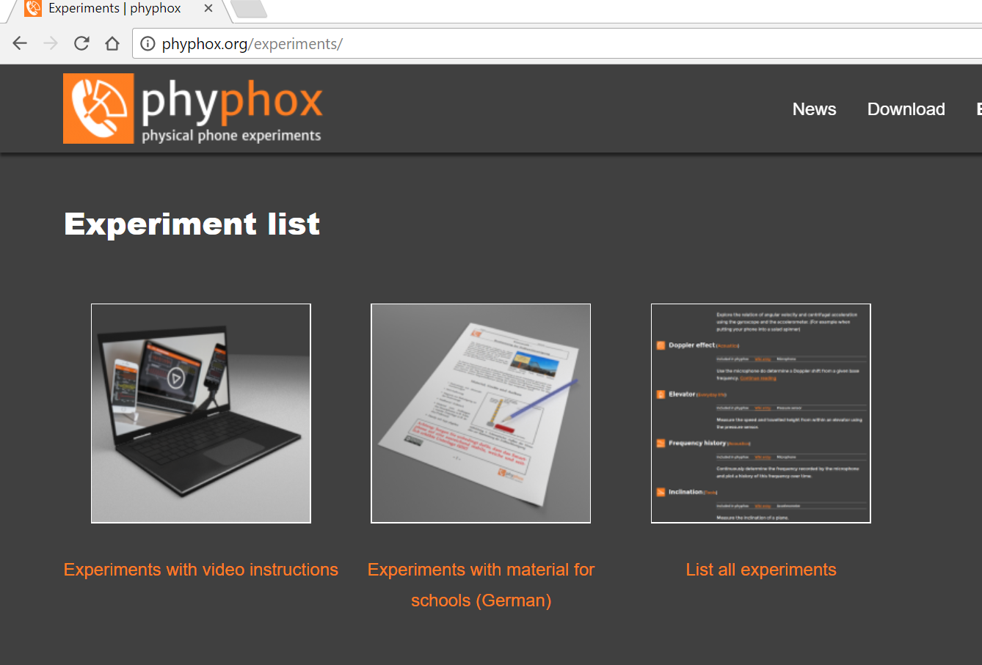
Poveznica na web stranicu
http://phyphox.org/

Slide 7
Kako koristiti aplikaciju?

Slide 8
Rad s podacima u Excelu

Slide 9
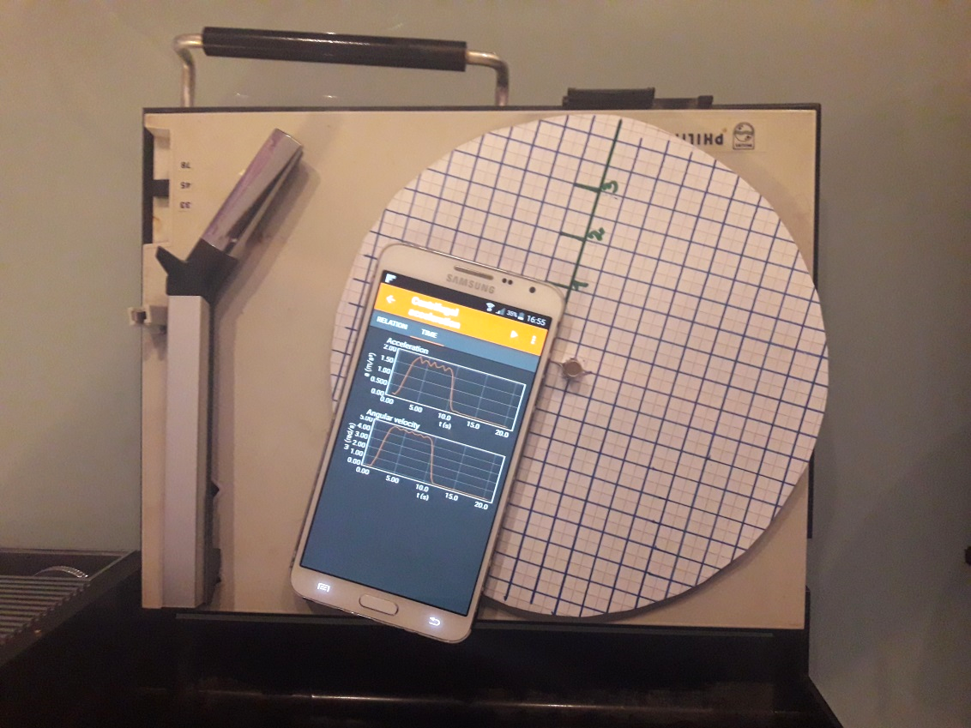
Određivanje položaja akcelerometra u mobitelu
Prijedlozi eksperimenata
PRIBOR
Gramofon
Mobitel
Koordinatna mreža
Model mobitela od papira
Šestar
APLIKACIJA
Centripetal acceleration –Phyphox

Slide 10
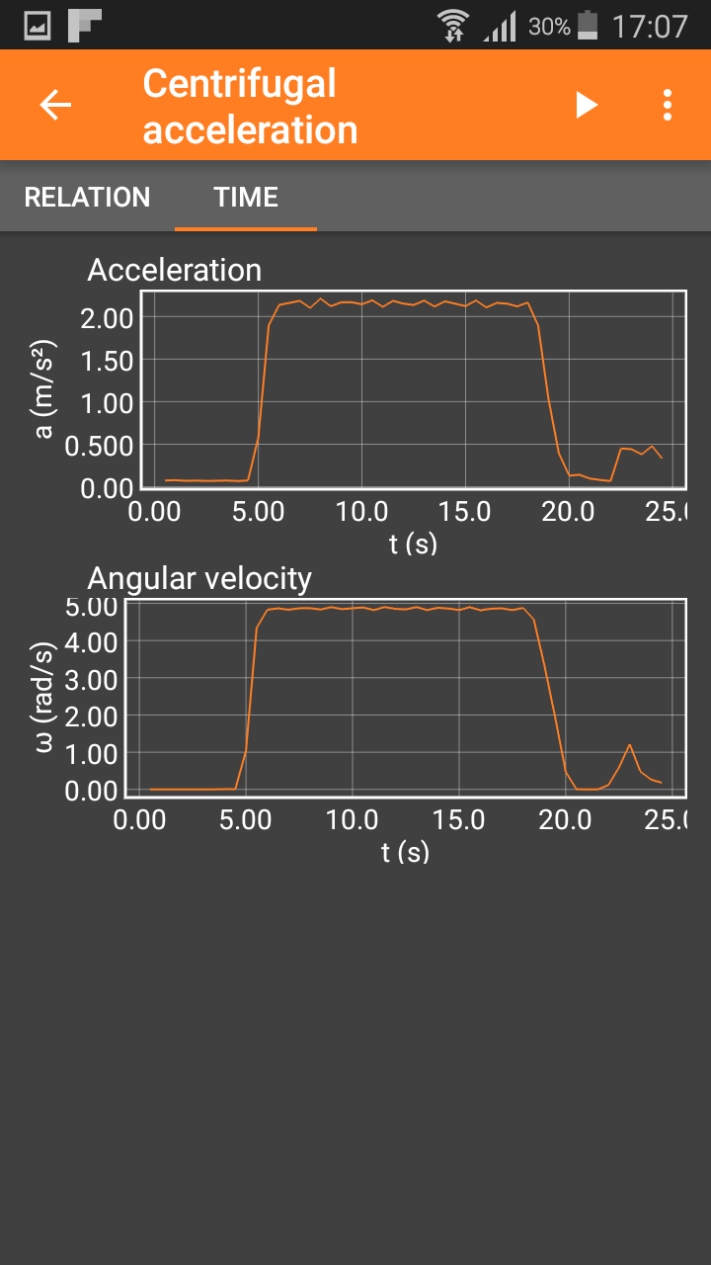
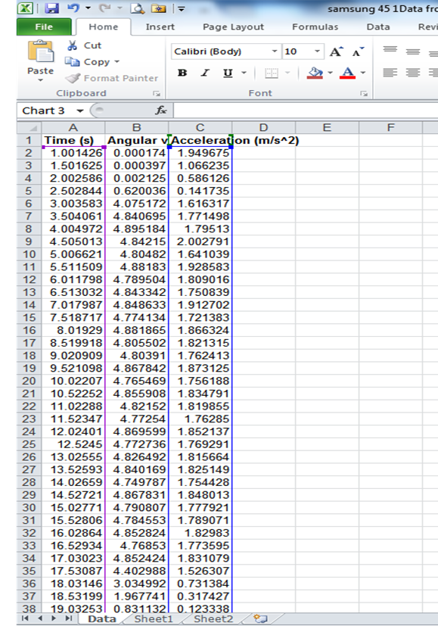
Prikaz podataka u aplikaciji i MS Excel - u

Slide 11
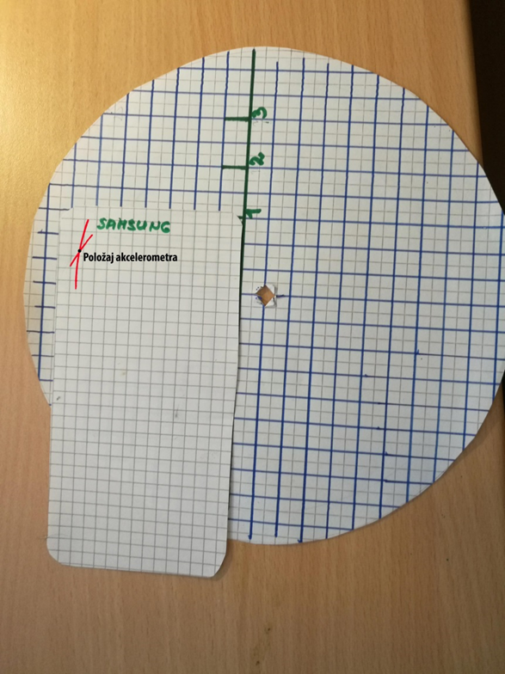
Položaj akcelerometra na modelu mobitela
$$r=\frac{a}{ω^{2}}$$

Slide 12
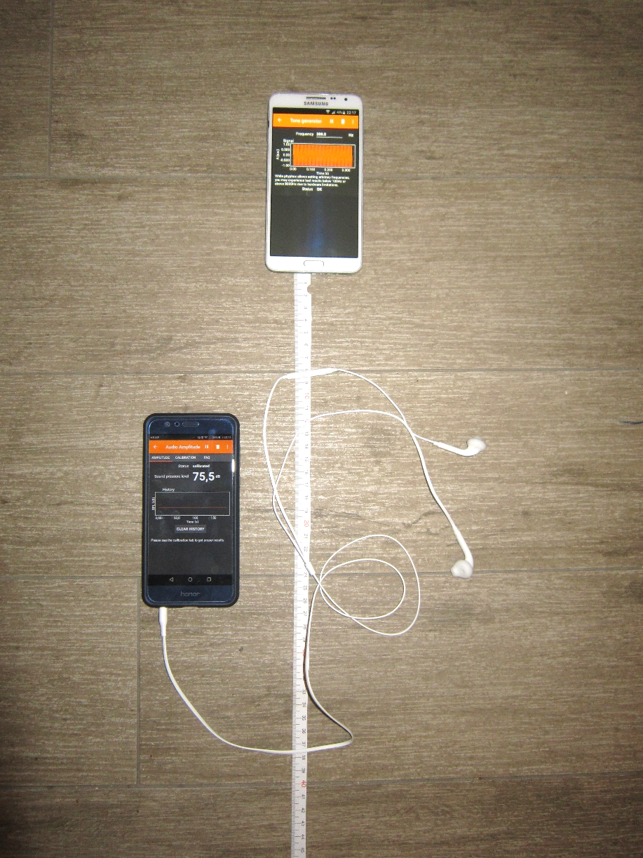
Ovisnost razine intenziteta zvuka o
udaljenosti od izvora zvuka
PRIBOR
2 mobitela
Metar
Slušalice
APLIKACIJA
Tone generator
Audio Amplitude

Slide 13
Intenzitet zvuka I je energija koju prenose zvučni valovi kroz okomitu površinu A na smjer širenja u nekom vremenu t. Intenzitet zvuka može se iskazati formulom preko snage zvuka i udaljenosti od izvora:
$I=\frac{P}{4πr^{2}}$. (1)
Razina jakosti zvuka L je mjerna veličina prilagođena osjetljivosti ljudskoga uha, deseterostruki logaritam omjera jakosti nekoga zvuka i praga čujnosti.
$L=10\log{\frac{I}{I_{0}}}$, (2)
gdje je prag čujnosti $I_{0}={10}^{−12}W/m^{2}$ najmanji intenzitet zvuka koji čujemo.
Uvrštavanjem (1) u (2), i nakon sređivanja izraza dobije se:
$L=−20\log{r}+ 10\log{\frac{P}{4πI_{0}}}$ (3)
Iz ovog oblika jednadžbe vidi se linearna ovisnost razine intenziteta zvuka o logaritmu udaljenosti.

Slide 14
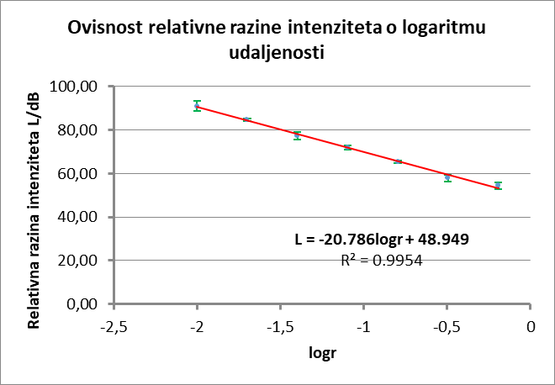
r/m | logr | L₁ | L₂ | L₃ | L₄ | L₅ | L₆ | L₇ | L₈ | L₉ | L₁₀ | L/dB | ΔL/dB
0.01 | -2 | 88.64 | 89.44 | 90.4 | 91.04 | 91.28 | 91.52 | 91.75 | 91.86 | 91.84 | 91.68 | 90.95 | 2.31
0.02 | -1.69897 | 83.97 | 84.32 | 84.41 | 84.62 | 84.71 | 84.76 | 85.33 | 84.97 | 84.97 | 84.9 | 84.70 | 0.73
0.04 | -1.39794 | 75.54 | 76.08 | 76.86 | 77.06 | 77.84 | 77.53 | 77.84 | 77.88 | 78.13 | 78.06 | 77.28 | 1.74
0.08 | -1.09691 | 70.85 | 71.48 | 72.74 | 71.62 | 72.15 | 71.47 | 71.62 | 71.42 | 72.1 | 72.11 | 71.76 | 0.98
0.16 | -0.79588 | 64.94 | 64.71 | 65.02 | 65.15 | 65.22 | 65.5 | 65.74 | 65.4 | 65.45 | 65.68 | 65.28 | 0.57
0.32 | -0.49485 | 56.2 | 56.79 | 57.16 | 57.84 | 57.51 | 58.2 | 59.07 | 58.73 | 58.4 | 58.49 | 57.84 | 1.64
0.64 | -0.19382 | 53.02 | 54.12 | 53.91 | 54.13 | 54.68 | 54.11 | 54.66 | 55.98 | 55.34 | 54.53 | 54.45 | 1.53

Slide 15
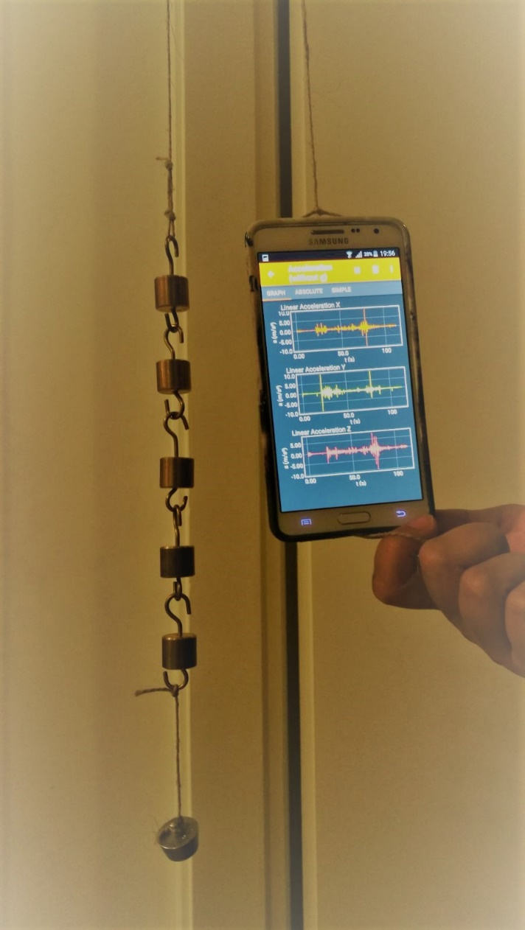
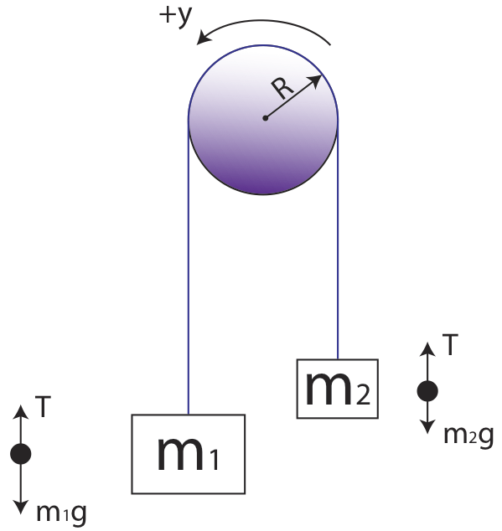
.Provjera drugog Newtonovog zakona
PRIBOR
Mobitel
Utezi
Kolotura
Nit
APLIKACIJA
Acceleration (without g)-Phyphox

Slide 16
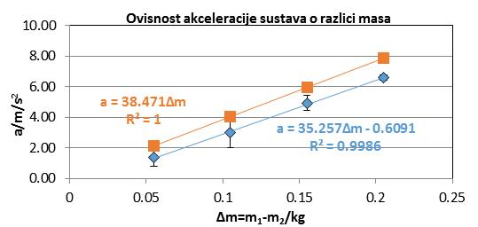
m₁ /g | m₂ /g | m₁ +m₂ /kg | m₁ -m₂ /kg | a_{teorija}/ms⁻¹ | a_{eksperiment}/ms⁻¹
155 | 100 | 0.255 | 0.055 | 2.12 | 1.37
180 | 75 | 0.255 | 0.105 | 4.04 | 2.99
205 | 50 | 0.255 | 0.155 | 5.96 | 4.95
230 | 25 | 0.255 | 0.205 | 7.89 | 6.59
$$a=\frac{(m_{1}−m_{2})∙g}{(m_{1}+m_{2})}$$

Slide 17
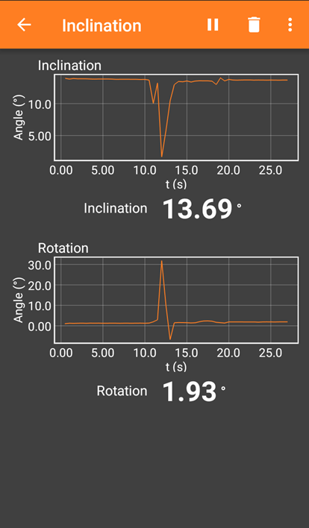
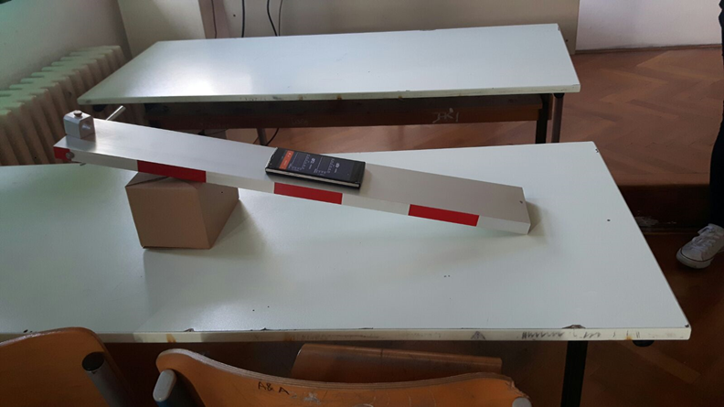
Račun pogreške

Slide 18
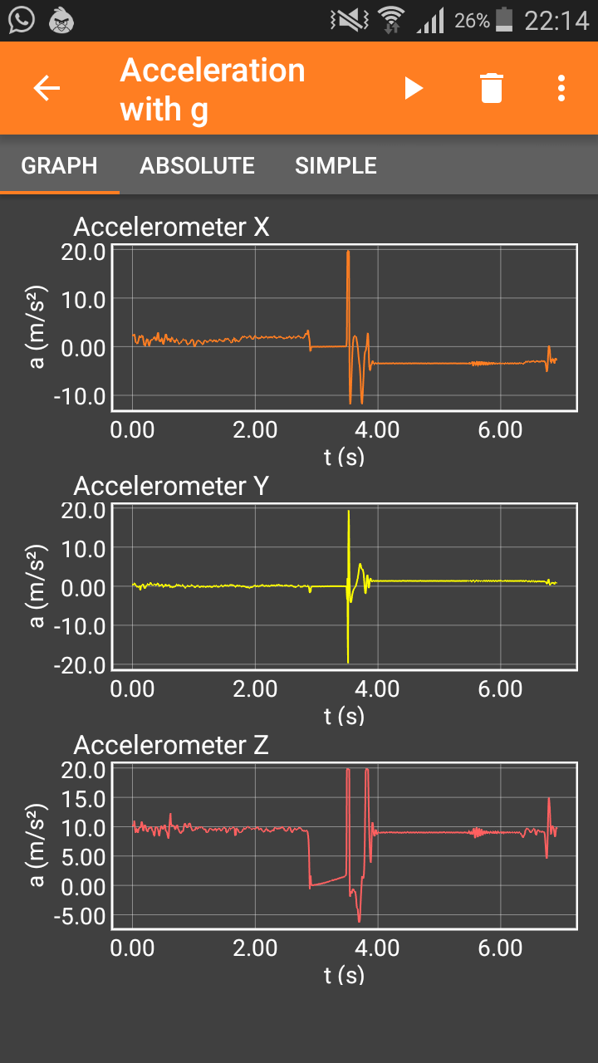
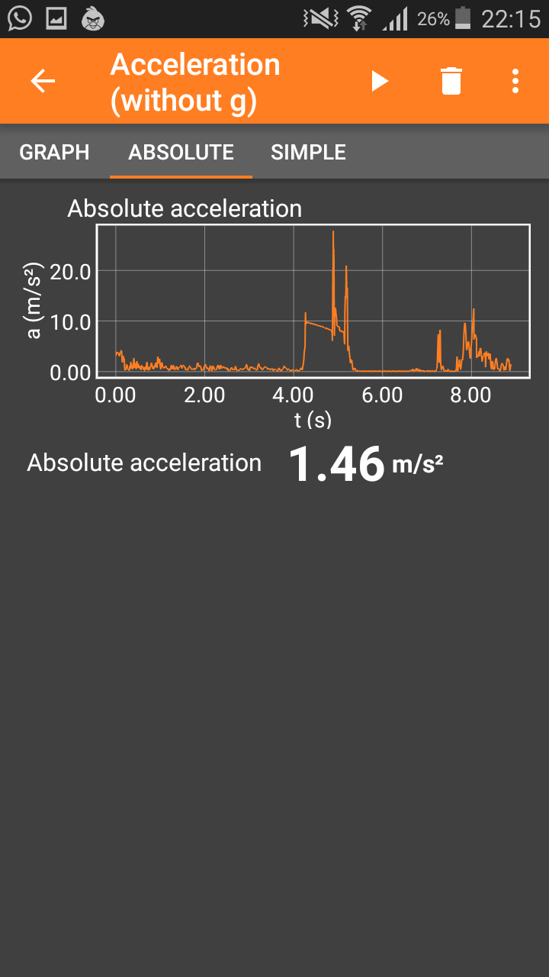
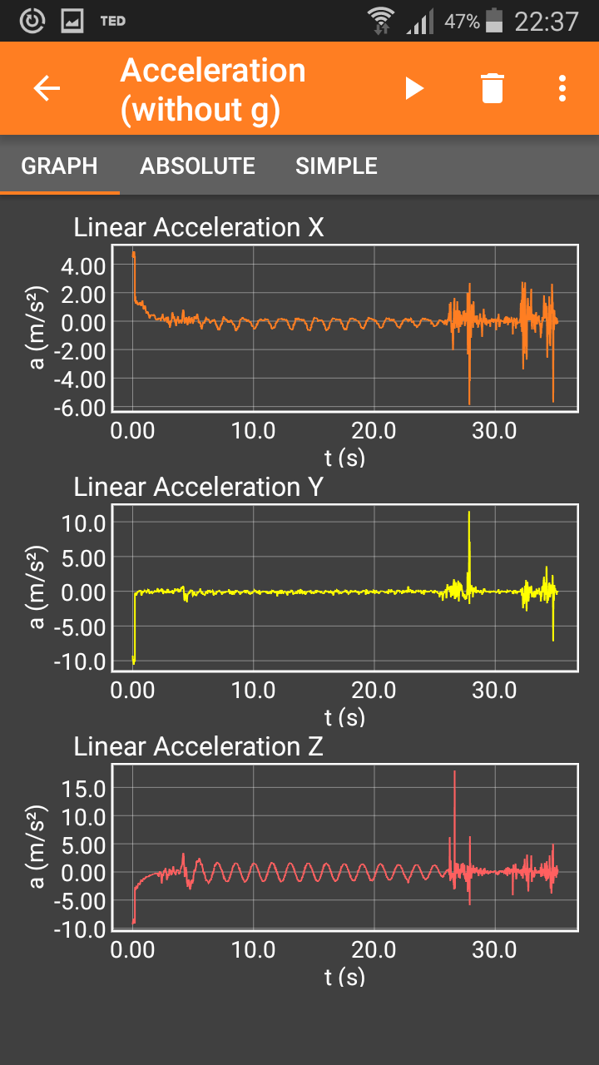
Slobodni pad
Njihalo

Slide 19
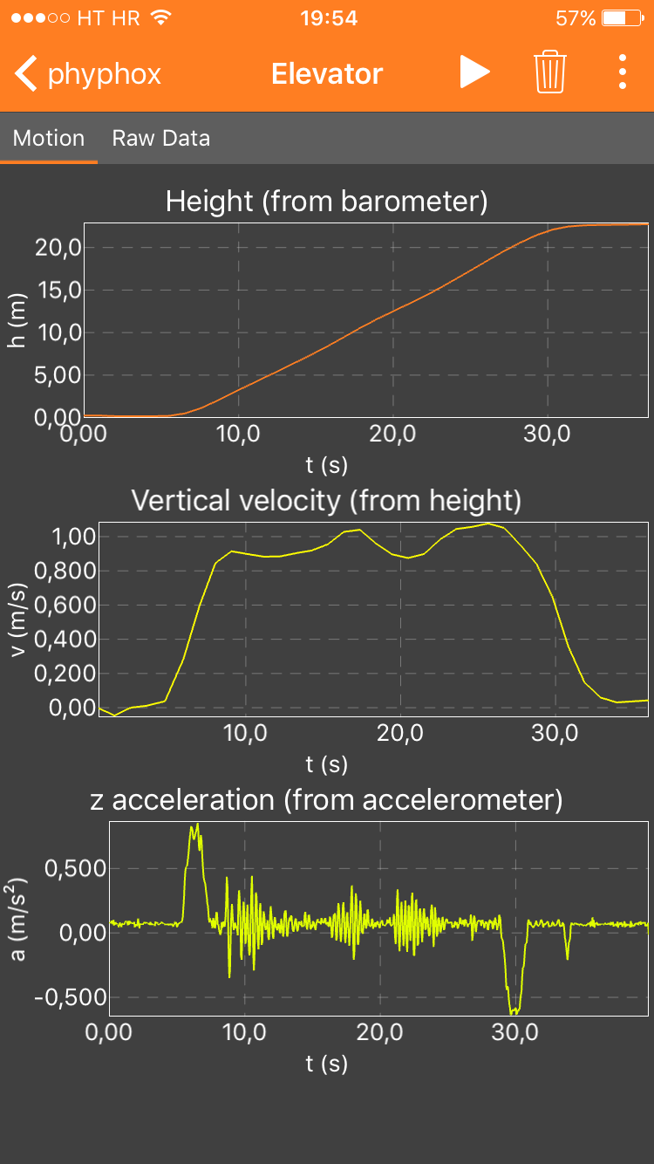
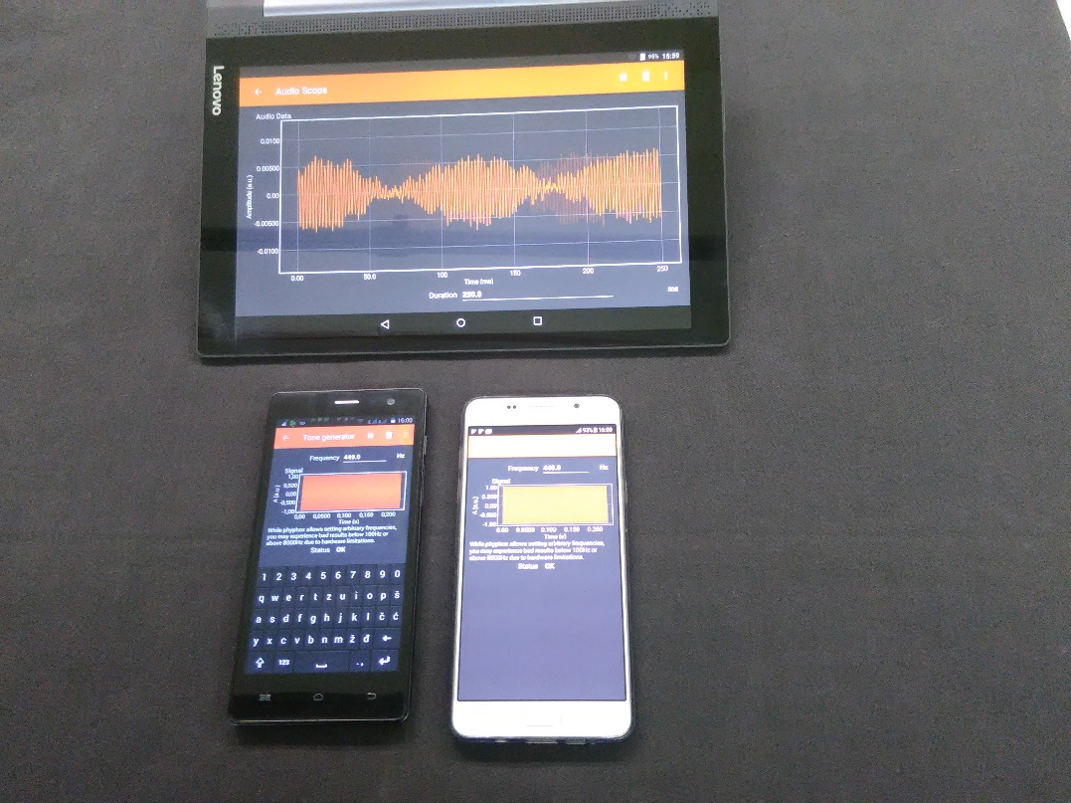
Udari zvuka
Vožnja liftom
Planinka Pećina i Karolina Matejak
(PMF Zagreb)

Slide 21
Literatura
Phyphox, physical phone experiment URL: http://phyphox.org
Martín Monteiro, Cecilia Stari, Cecilia Cabeza, Arturo C. Marti, The Atwood machine revisited using smartphones URL: https://arxiv.org/ftp/arxiv/papers/1506/1506.04119.pdf
Turn Your Smartphone into a Science Laboratory URL: https://www.youtube.com/watch?v=h9jJrPFftIg
Science on stage URL: http://www.science-on stage.eu/images/download/A_Smart_Accelerometer_-_iStage_2_IMP.pdf
Jakov Labor, Fizika 3; udžbenik za 3. razred gimnazije; ALFA 2016.
https://pixabay.com/en/iphone-smartphone-apps-apple-inc-410311/
http://www.aplusphysics.com/courses/honors/dynamics/Atwood.html

